Slide 1

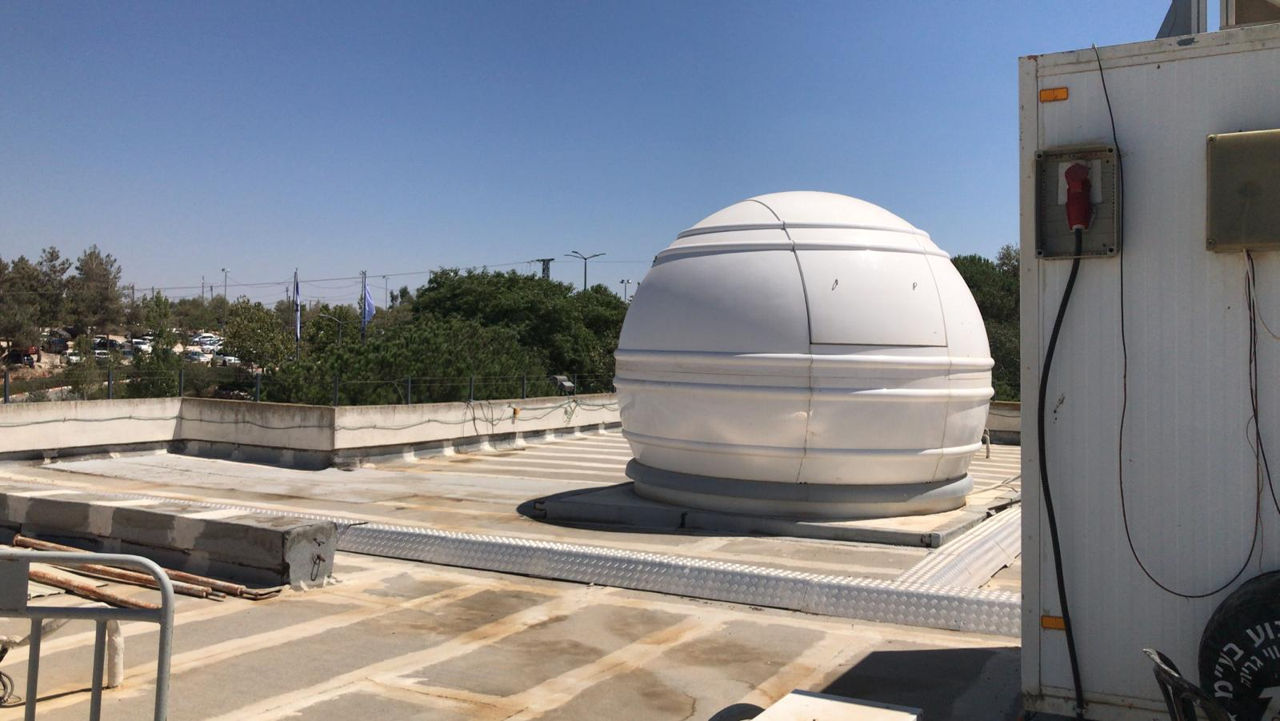
פרוייקט מצפה כוכבים

Slide 2
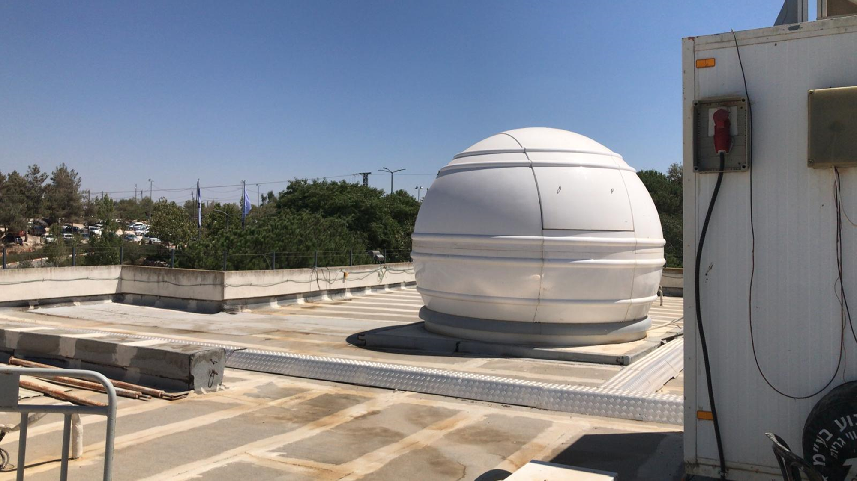
הקדמה
איתי ערקובי סטודנט שנה ג מסלול סייבר 313260382
משתתף בפרוייקט מצפה הכוכבים בהנחיית מר יוסי זגורי
ראש צוות שרת בקרה אלפקה – היכרות והתממשקות
משימה: הכרת פרוטוקול Ascom וכתיבת PoC לצריכת שירותים משרת Alpaca

Slide 3
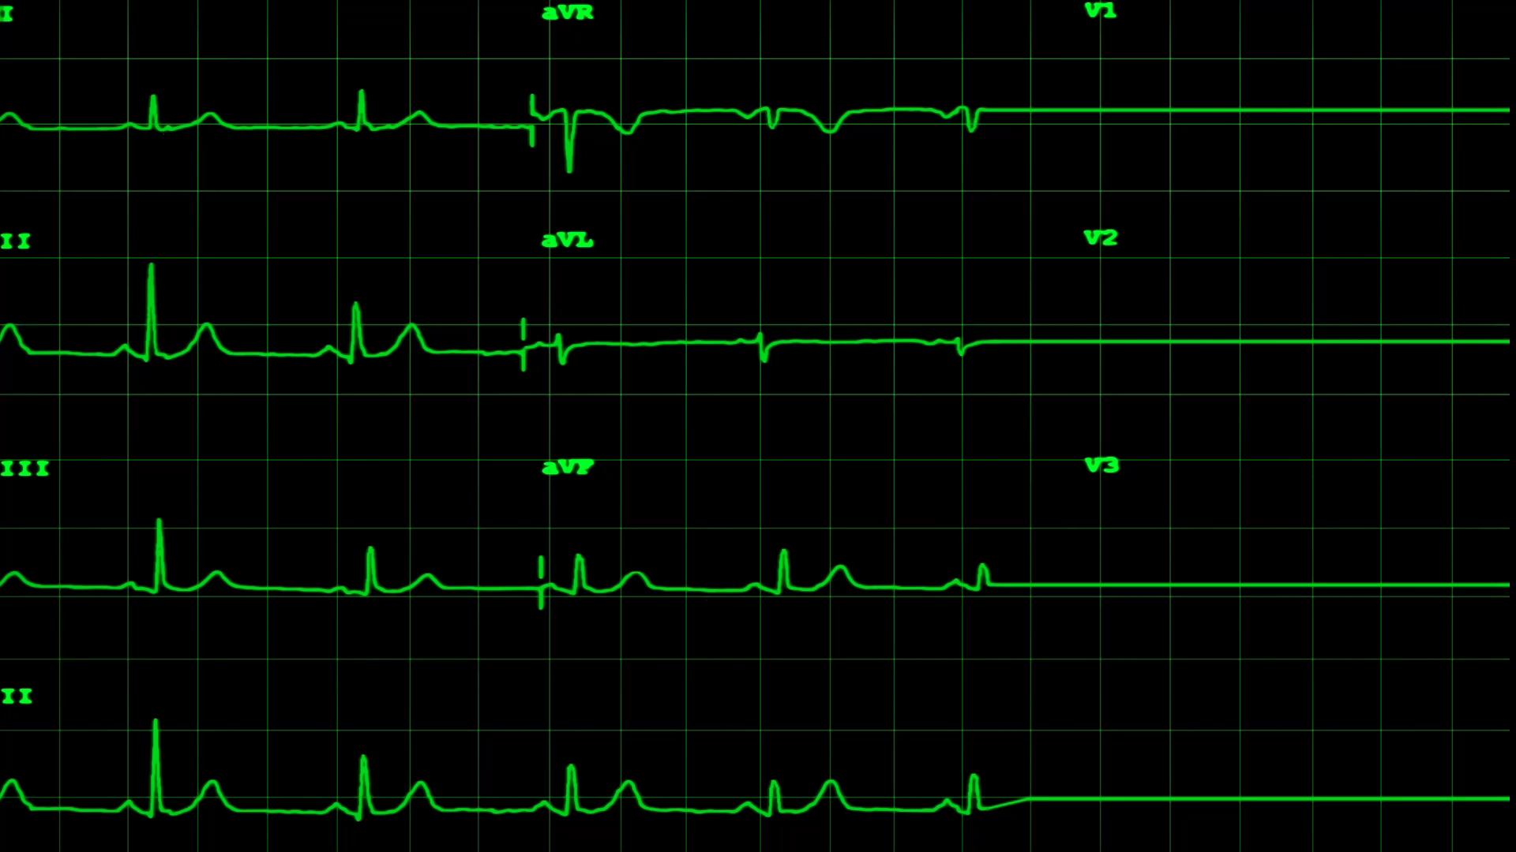
ייעוד
אפשרות שליטה מרחוק במכשירי המצפה.
מאפשר יכולת עבודה על תוכניות ומכשירים אסטרונומיים במערכות ההפעלה: וונודס לינוקס ומאק.
מאפשר למערכות מצפה כוכבים לכלול תוכניות והתקנים בפלטפורמה מרובה.
מאפשר למכשירי האסטרונומיה לעבוד באמצעות WIFI & Ethernet ולהמנע מתקלות ה USB.
מאפשר למערכת להשתמש בתוכנות אסטרונומיה ומיכשור במערכות הפעלה שונות.

Slide 4

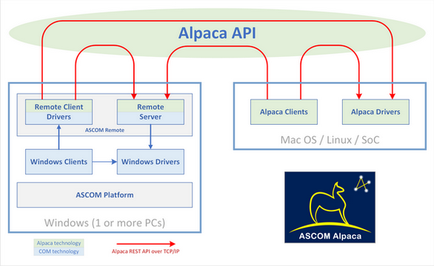
ASCOM-Alpaca

Slide 5
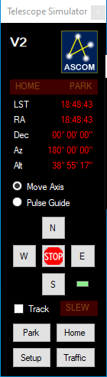
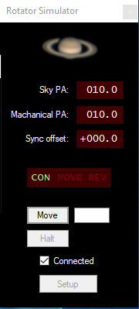
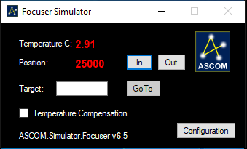
סימולטורים לדוגמה

Slide 6
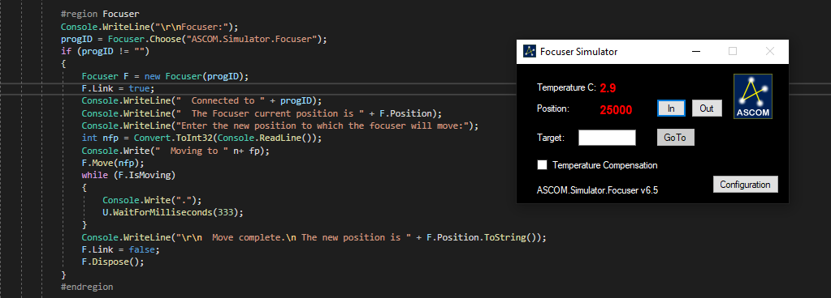
Focuser-code vs. simulator

Slide 7
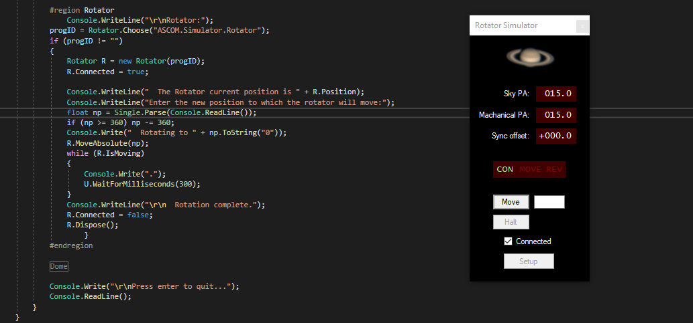
Rotator-code vs. simulator

Slide 8
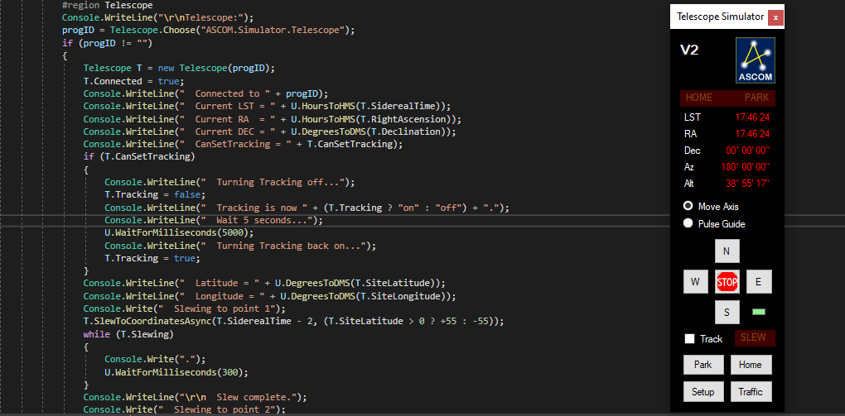
Telescope-code vs. simulator

Slide 9
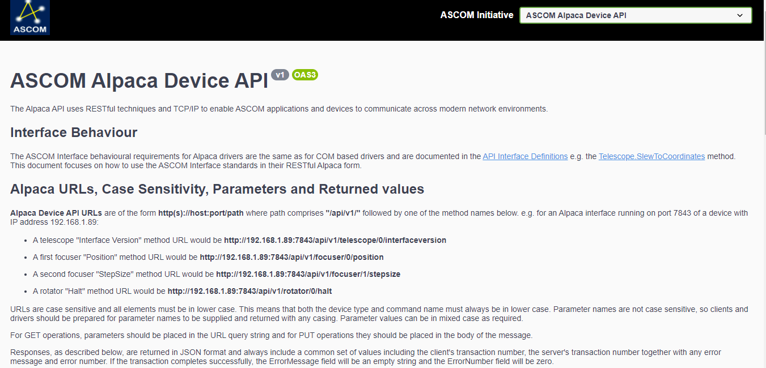
API

Slide 10
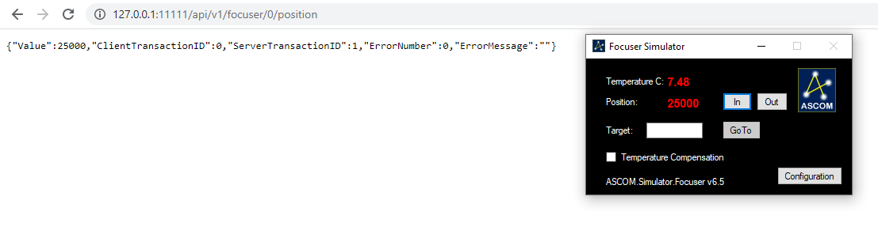
Localhost-Focuser

Slide 11

לקחים ותובנות
שימור:
הבנת ממשק אסקום והסימולטור הייתה המשימה העיקרית והארוכה ולכן הוחלט לכתוב מדריכי הורדה והתקנה של הסימולטורים והמערכת.
קביעת שיחות חתך יזומות על מנת לבדוק קצב התקדמות.
הרצה והבדיקת הסימולטורים והשליטה מרחוק כדי לבנות בסיס להמשך כאשר המערכת תעבור ל"שליטה רחוקה" בעתיד.
שיפור:
ממשק עם הקבוצות האחרות של פרוייקט מצפה הכוכבים שלא התרחש עקב מגבלת הזמן.

